Slide 1

О задачах работы Федерального УМО на 2024 г.
Петров Вадим Леонидович,
председатель Федерального УМО по направлению «Прикладная геология, горное дело, нефтегазовое дело и геодезия», проректор Университета МИСИС
Notes:
1

Slide 2


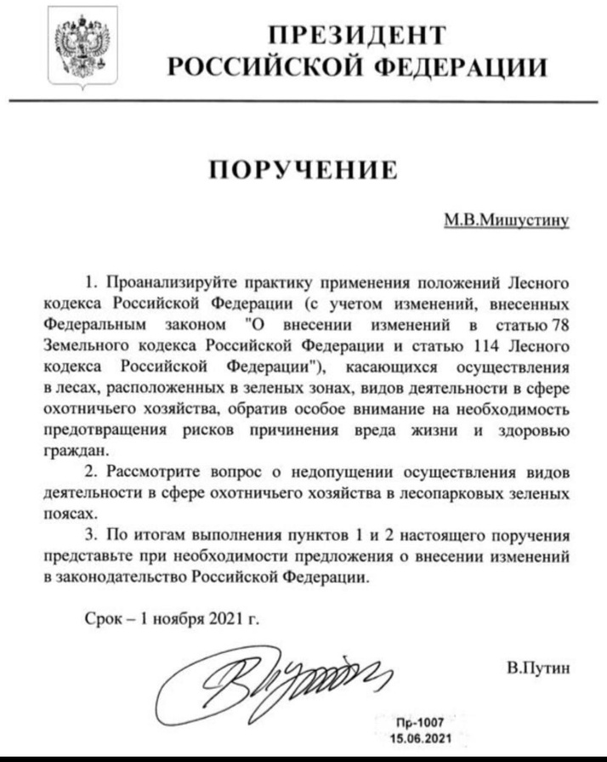
Поручения Президента
по системе высшего образования

Slide 3


Базовое высшее образование
misis.ru
5 лет
5,5 лет
min 4 года
Направление, специальность, профиль подготовки
max 6 лет
Базовое (основное) высшее образование
Вход в БВО
Среднее общее образование
Среднее профессиональное образование
введение базового (основного) высшего образования и соответствующих ему программ подготовки специалистов с высшим образованием со сроками обучения от четырех до шести лет в зависимости от направления, специальности и (или) профиля подготовки
3

Slide 4



Структура ФГОС ВО
misis.ru
Единая часть ФГОС ВО по УГСН
Общие положения
Требования к структуре и объему программ
базового высшего образования и специализированного
высшего образования
Требования к результатам освоения,
Требования к результатам обучения
Требования к условиям реализации программ
Характеристика специальностей и направлений подготовки
Дифференцированные показатели по программам
Характеристика программ базового
высшего образования (специальности)
Характеристика программ специализированного
высшего образования (магистратура)
уровень базового высшего образования
уровень специализированного высшего образования
4

Slide 5


УК
Универсальные компетенции (федеральные), на уровни высшего образования
БК
Базовые компетенции (на УГСН) – устанавливает ФУМО ВО
Виды компетенций (компетентностная модель выпускника)
ОПК
Общепрофессиональные компетенции (по направлению подготовки или специальности) – устанавливает ФУМО ВО
ПК
Профессиональные компетенции (по конкретной основной образовательной программе) – устанавливает Организация

Slide 6
Модели представления результатов обучения(индикаторы)
misis.ru
Универсальные компетенции
Код и содержание УК
Результаты обучения по достижению компетенции
  Знать
  Уметь
Базовые компетенции компетенции УГСН
Код и содержание БК
Результаты обучения по достижению компетенции
  Знать
  Уметь
Общепрофессиональные компетенции специальностей и направлений подготовки
Код и содержание ОПК
Результаты обучения по достижению компетенции
  Знать
  Уметь
6

Slide 7


Модели характеристик специальностей и направлений подготовки
misis.ru
Характеристики специальностей и направлений подготовки
Характеристика специализаций (наличие и перечень определяет ФУМО)
Общепрофессиональные компетенции
Код и содержание ОПК С (М)
Результаты обучения по достижению компетенций
  …….
  ……
  ……
  Знать
  Уметь
7

Slide 8



Отдельные формулировки макета ФГОС ВО
misis.ru
К освоению программ магистратуры за счет средств федерального бюджета, бюджетов субъектов Российской Федерации и местных бюджетов допускаются лица, имеющие диплом по следующим специальностям базового высшего образования, указанным в приложении к настоящему ФГОС ВО: «наименования специальностей, направлений в соответствии с Перечнем.
Обучение по образовательной программе в Организации может осуществляться в очной, очно-заочной и заочной формах , определяемых в соответствии с характеристикой соответствующей программы по специальности, направлению подготовки магистратуры, установленной в разделе 5 настоящего ФГОС ВО (далее – Характеристика образовательной программы).
.
8

Slide 9

Отдельные формулировки макета ФГОС ВО
misis.ru
При разработке образовательной программы Организация устанавливает направленность (профиль, специализацию) образовательных программ, которая соответствует специальности(ям) или направлению(ям) подготовки высшего образования в целом или конкретизирует содержание образовательной программы в рамках направления(ий) подготовки или специальности(ей) высшего образования путем ориентации ее на область (области) профессиональной деятельности и (или) сферу (сферы) и/или объект (объекты) профессиональной деятельности выпускников и (или) иные требования рынка труда.
(или)
При разработке образовательной программы специалитета Организация выбирает направленность (профиль, специализацию) образовательной программы из перечня, определенного Характеристикой соответствующей образовательной программы, установленной в разделе 5 настоящего ФГОС ВО.
9

Slide 10

Отдельные формулировки макета ФГОС ВО
misis.ru
Содержание высшего образования по специальностям и направлениям подготовки, отнесенным к УГСН,
определяется
программой базового высшего образования – программой по специальности, программой специализированного высшего образования - программой по направлению подготовки магистратуры,
разрабатываемой и утверждаемой Организацией самостоятельно в соответствии с ФГОС ВО.
10

Slide 11


Отдельные формулировки макета ФГОС ВО
misis.ru
Организация вправе разрабатывать образовательную программу, включающую в себя профессиональные компетенции, отнесенные к одной или нескольким специальностям и направлениям подготовки по соответствующим уровням профессионального образования или к УГСН, а также к области (областям) и виду (видам) профессиональной деятельности, в том числе с учетом возможности одновременного получения обучающимися нескольких квалификаций.
При разработке образовательной программы с учетом возможности одновременного получения обучающимися нескольких квалификаций Организация исходит из квалификаций, указанных в Перечней специальностей и направлений подготовки высшего образования, квалификаций квалифицированного рабочего, служащего, указанных в Перечне профессий среднего профессионального образования, а также квалификаций, которые формируются по итогам реализации программ дополнительного профессионального образования и квалификаций, которые размещаются
в том числе в Реестре сведений о проведении независимой оценки квалификаций.
11

Slide 12

Отдельные формулировки макета ФГОС ВО
misis.ru
XX ТРЕБОВАНИЯ К ОРГАНИЗАЦИИ ВОСПИТАНИЯ ОБУЧАЮЩИХСЯ ПРИ РЕАЛИЗАЦИИ ОБРАЗОВАТЕЛЬНОЙ ПРОГРАММЫ
(включение раздела обсуждается)
Образовательные организации самостоятельно разрабатывают рабочую программу воспитания и календарный план воспитательной работы при разработке образовательных программ базового высшего образования, которые направлены на формирование следующих духовно-нравственных ценностей:
верность Конституции Российской Федерации, гражданственность;
патриотизм, служение Отечеству и ответственность за его судьбу;
уважение и соблюдение прав и свобод человека и гражданина;
приверженность традиционным семейным ценностям, крепкая семья;
приоритет духовного над материальным, созидательный труд;
коллективизм, взаимопомощь и взаимоуважение;
гуманизм, милосердие, справедливость;
историческая память и преемственность поколений, единство народов России.
12

Slide 13
Код БК | Формулировка компетенции | Результаты обучения по достижению компетенции | Результаты обучения по достижению компетенции
Код БК | Формулировка компетенции | знать | уметь
Программы базового высшего образования | Программы базового высшего образования | Программы базового высшего образования | Программы базового высшего образования
БК-1 | Способен применять математические методы для решения задач профессиональной деятельности | Основные положения теории пределов числовых последовательностей и функций, теории числовых рядов. Основные понятия и теоремы дифференциального исчисления функций одной и нескольких переменных. Основные положения интегрального исчисления: теории неопределенного интеграла, определенного интеграла Римана, несобственного интеграла, кратного интеграла Римана. | Решать типовые задачи на вычисление пределов функций, дифференцирование и интегрирование, на разложение функций в ряды, производить исследование функций, применять приложения дифференциального и интегрального исчисления.
БК-1 | Способен применять математические методы для решения задач профессиональной деятельности | Основные положения и методы теории рядов и интеграла Фурье. | Применять аппарат теории рядов и интеграла Фурье для решения задач математического анализа.
БК-1 | Способен применять математические методы для решения задач профессиональной деятельности | Основные приемы дифференцирования и интегрирования функций комплексного переменного. | Применять аппарат теории функций комплексного переменного, в том числе для решения задач в действительной области.
БК-1 | Способен применять математические методы для решения задач профессиональной деятельности | Основные понятия и методы теории вероятностей. Основные числовые и функциональные характеристики распределений случайных величин. Основы теории цепей Маркова, основные виды и характеристики случайных процессов. Различные виды предельных теорем для последовательностей независимых одинаково распределенных случайных величин. | Применять основные модели и методы решения теоретико-вероятностных задач, в том числе применять аппарат вероятностных распределений случайных величин.
БК-1 | Способен применять математические методы для решения задач профессиональной деятельности | Основные понятия математической статистики. Методы построения статистических оценок параметров и доверительных интервалов. Основные методы проверки статистических гипотез. | Строить статистические модели экспериментов, оценивать параметры статистических моделей, вычислять характеристики критериев проверки статистических гипотез.
БК-1 | Способен применять математические методы для решения задач профессиональной деятельности | Основные понятия векторной алгебры и аналитической геометрии. Основные виды уравнений простейших геометрических объектов. | Решать типовые задачи аналитической геометрии.
БК-1 | Способен применять математические методы для решения задач профессиональной деятельности | Основы теории матриц над полем. Основы теории линейных векторных пространств и их преобразований. Методы решений систем линейных уравнений над полем. Основы теории евклидовых пространств и их преобразований. | Решать типовые задачи линейной алгебры.
15
Notes:
15

Slide 14

24. ПРИКЛАДНАЯ ГЕОЛОГИЯ, ГОРНОЕ ДЕЛО, НЕФТЕГАЗОВОЕ ДЕЛО, ГЕОДЕЗИЯ И ЗЕМЛЕУСТРОЙСТВО
02 | Землеустройство и кадастры | Уровень базового высшего образования | Инженер-землеустроитель Инженер по кадастровой деятельности Инженер-специалист по управлению земельными ресурсами и объектами недвижимости | 4
 |  | Уровень специализированного образования | Магистр землеустроитель Магистр по кадастровой деятельности Магистр - специалист по управлению земельными ресурсами и объектами недвижимости | 2
03 | Геодезия и дистанционное зондирование | Уровень базового высшего образования | Инженер по дистанционному зондированию Инженер – аэрофотогеодезист | 4
 |  | Уровень магистратуры | Магистр по дистанционному зондированию Магистр по аэрофотогеодезии | 2

Slide 15
Задачи Федерального УМО на 2024 г.
misis.ru
Разработка проекта ФГОС ВО по УГСН:
Разработка модели БК;
Разработка модели ОПК и формализация требований к результатам обучения (знать; уметь) – первоочередная работа УМС;
Формализация условий реализации образовательных программ;
Типовые модели ПК (кейсы для университетов)
14
14

Slide 16

Задачи Федерального УМО на 2024 г.
misis.ru
ИЗМЕНЕНИЯ,
которые вносятся в некоторые приказы
Министерства науки и высшего образования
Российской Федерации в сфере высшего образования
1. В приказе Министерства науки и высшего образования Российской Федерации от 1 февраля 2022 г. № 89 «Об утверждении перечня специальностей и направлений подготовки высшего образования
по программам бакалавриата, программам специалитета, программам магистратуры, программам ординатуры и программам ассистентуры-стажировки» (зарегистрирован Министерством юстиции Российской Федерации 3 марта 2022 г., регистрационный № 67610) пункт 4 изложить
в новой редакции:
«4. Настоящий приказ вступает в силу с 1 сентября 2026 года.».
14
14

Slide 17

Спасибо
за внимание!
Ленинский проспект, д. 4
Москва, 119049
тел. +7 (499) 2373002
e-mail: petrovv@misis.ru
misis.ru
Notes:
16

